Slide 1

数据挖掘 Data Mining

Slide 2

数据挖掘
—— 数据与计算之美
章秦
qinzhang@szu.edu.cn

Slide 3
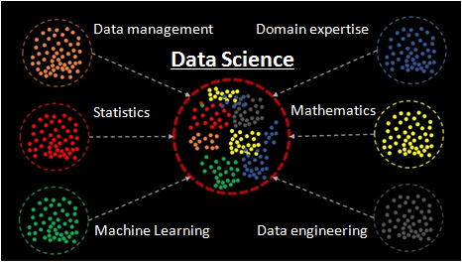
Outline
课程背景
课程简介
课程模式
知识体系

Slide 4
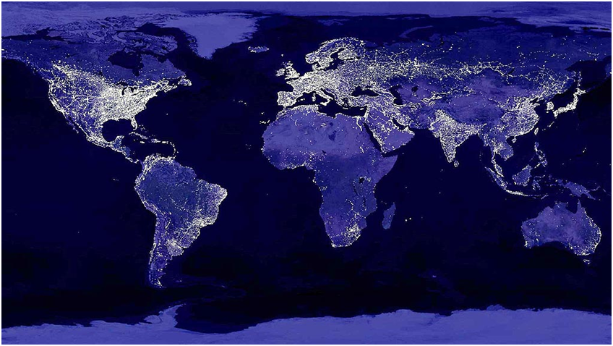
开篇实例：NASA从太空中拍摄城市夜间亮度
来源：https://www.nasa.gov/

Slide 5
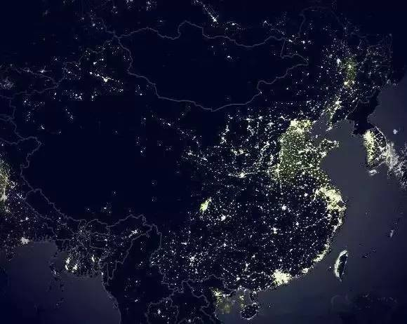
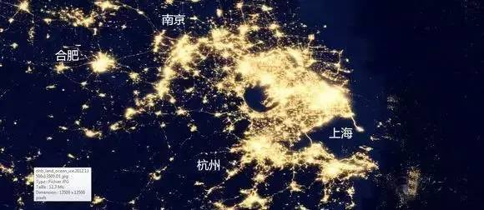
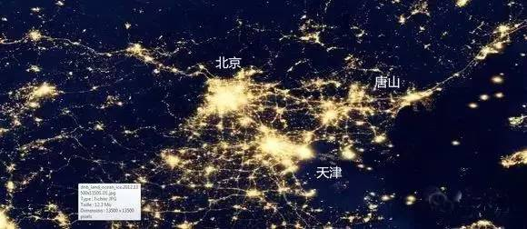
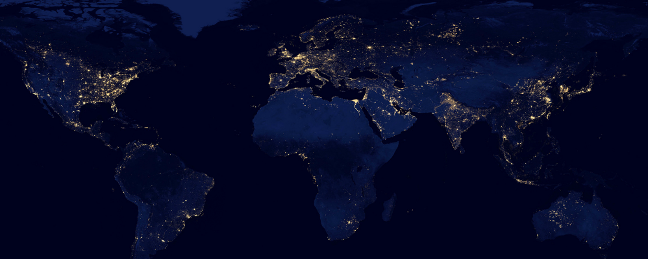
Satellite Reveals New Views of China
VIIRS light data
by NASA

Slide 6
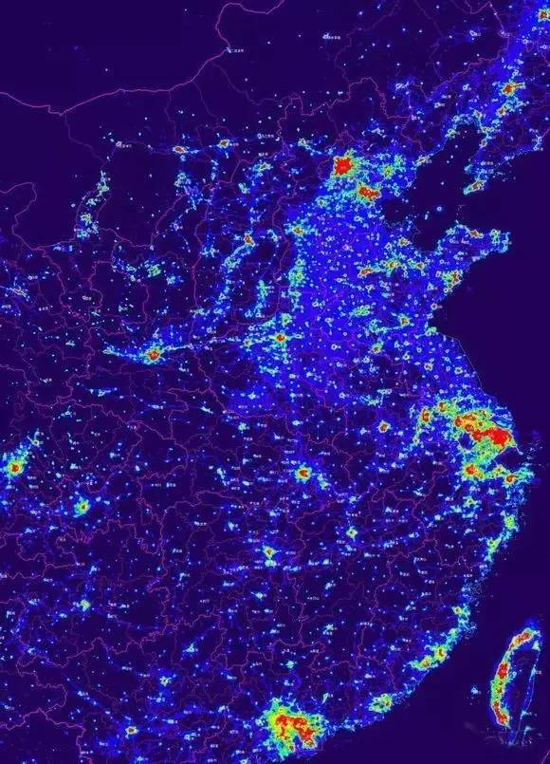
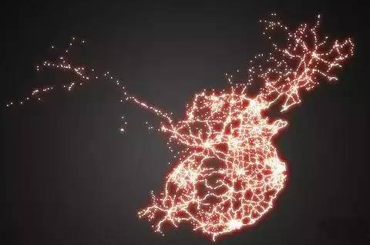
Satellite Reveals New Views of China
Thermodynamic chart
热力学图
Railway network
铁路网

Slide 7
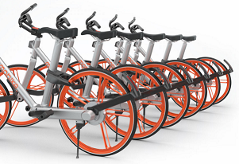
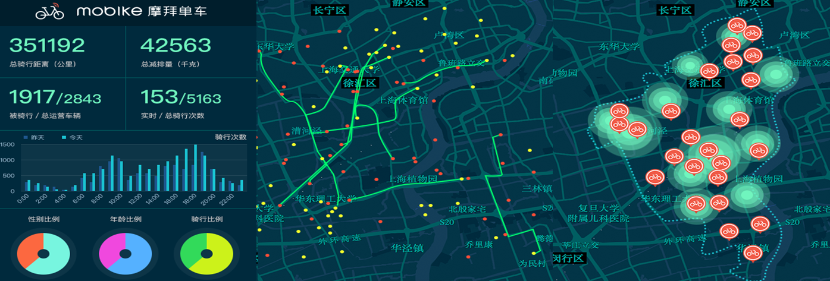
摩拜单车

Slide 8
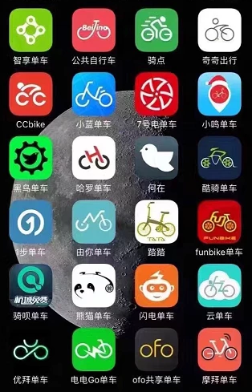
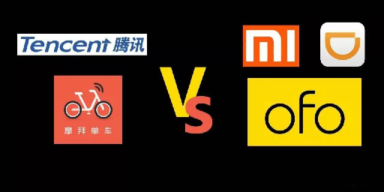
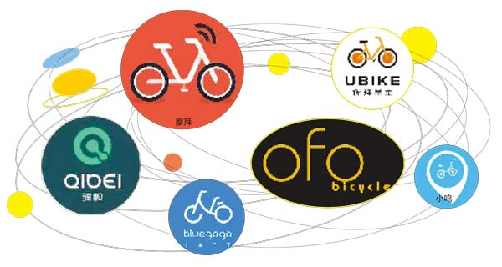
曾经的共享单车大战

Slide 9
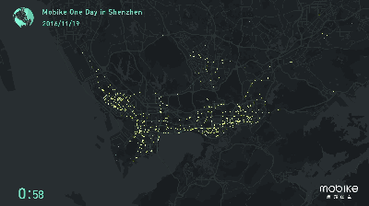
数据点亮城市
深圳市摩拜单车的一天
来源：http://youku.com/

Slide 10
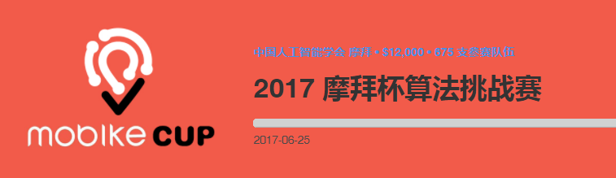
摩拜算法大赛：让摩拜出行更智能！
任务：根据摩拜提供的数据，预测骑行的目的地所在区块。

Slide 11
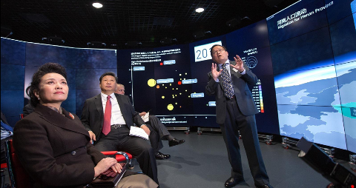
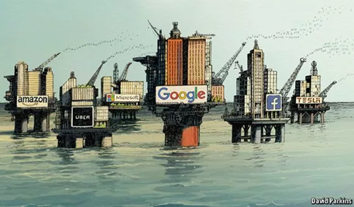

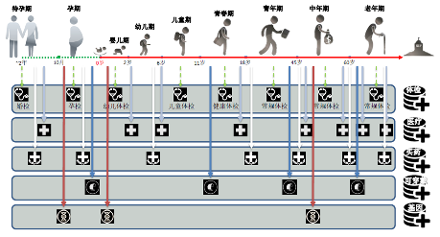
时代的呼唤
国家
企业
机器
人类
Notes:
国家治理、智慧城市、人工智能、生命科学
国家说、领导人说、机器学、人类说

Slide 12
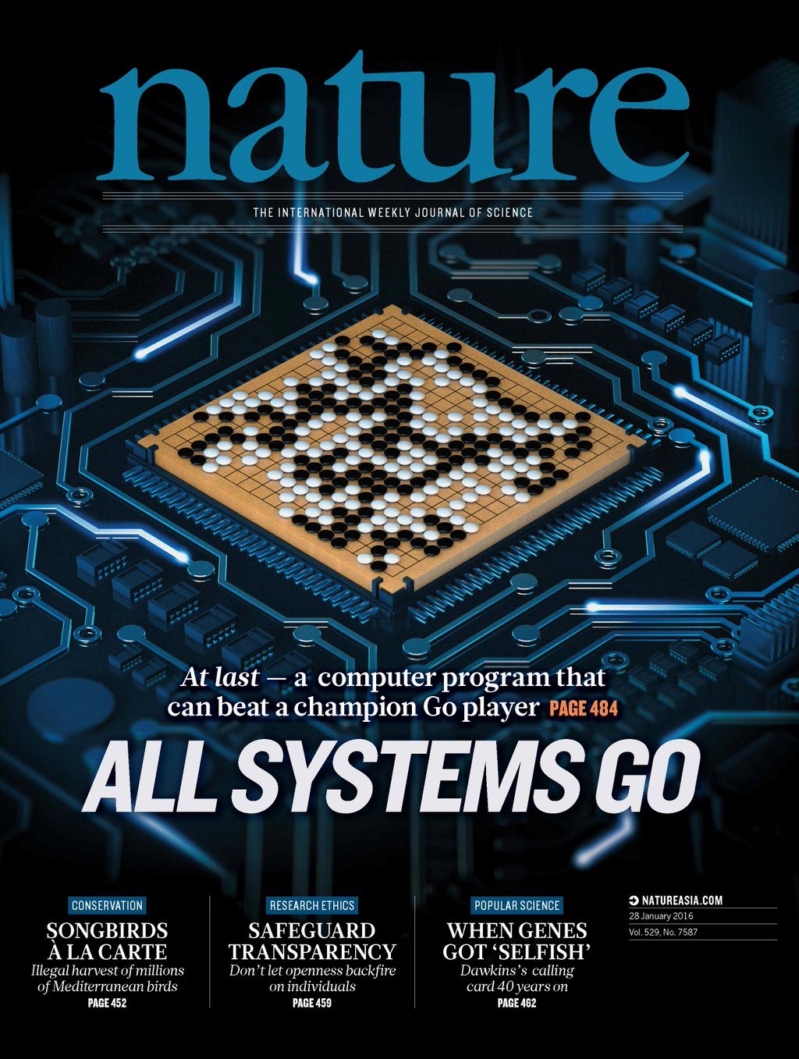
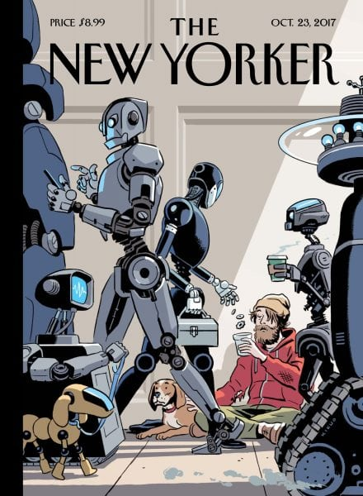

背景1：智能时代
ALL Systems Go
At last — a computer program that can beat a champion Go player
Nature 2016.01
DARK FACTORY
The robotics revolution is changing what machines can do. Where do humans fit in?
The New Yorker 2017.10
Robot-Proof
Higher Education in the Age of Artificial Intelligence
MIT Press 2017.08

Slide 13
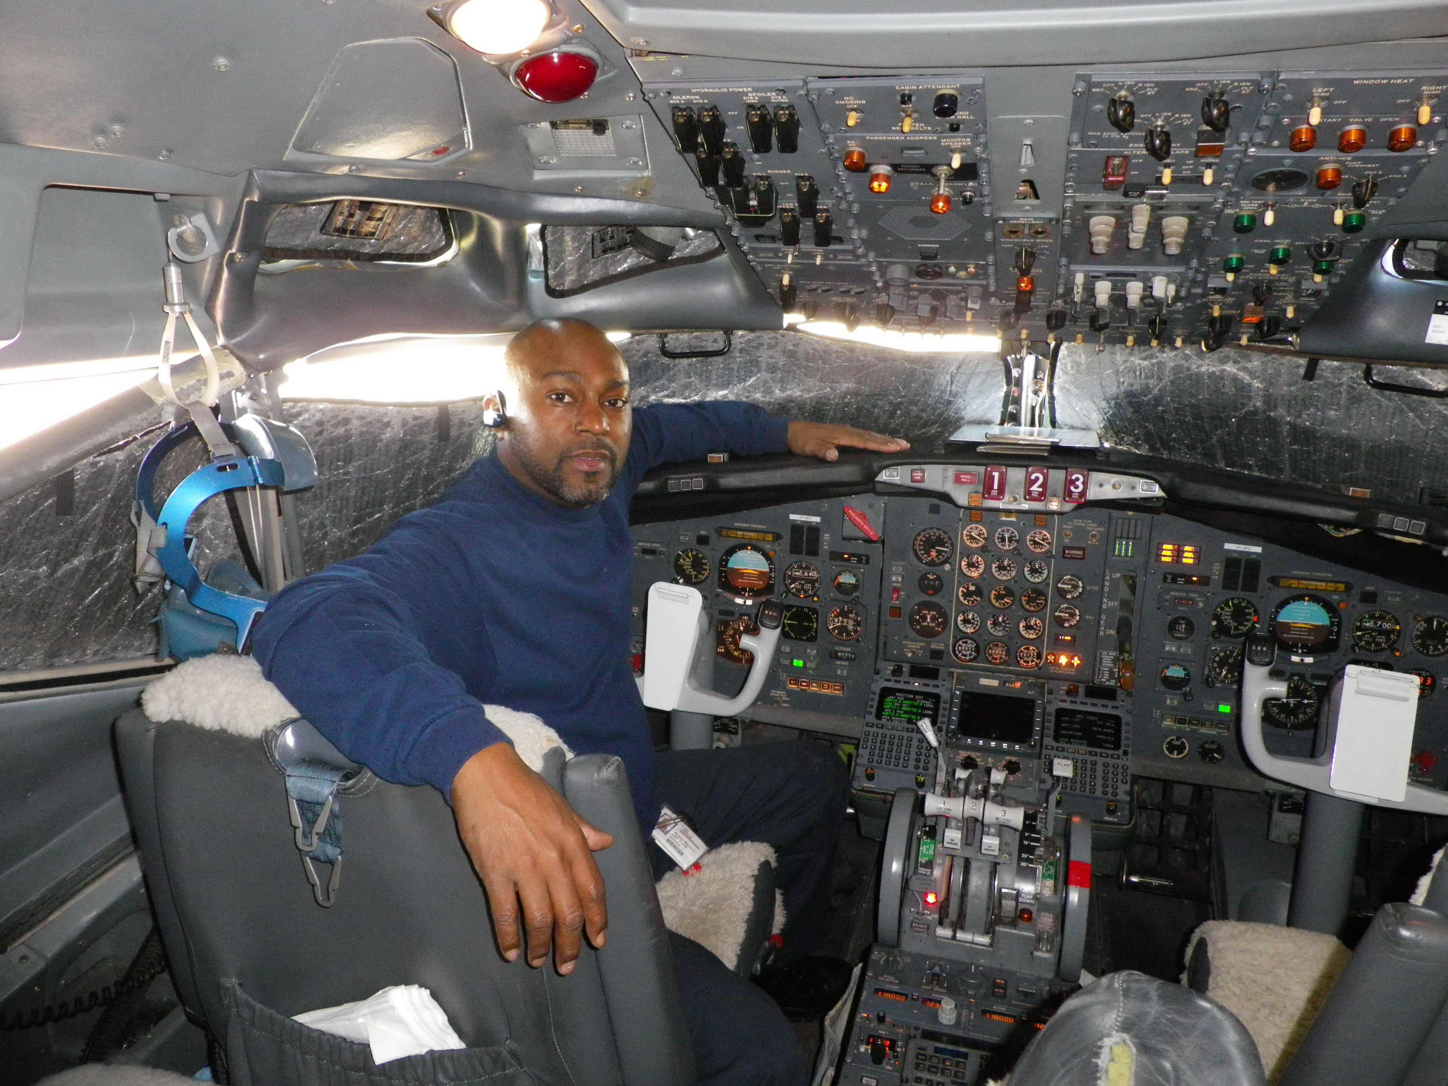
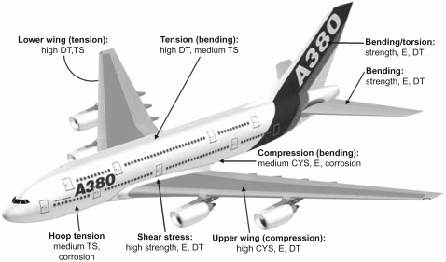
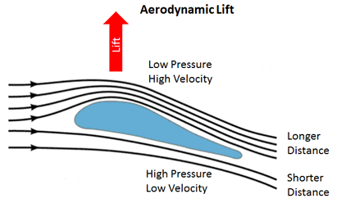
航天学的启示
今天，我们并没有把航空技术看成是“人工飞行”，它就是飞行。同样，我们也不应该将技术智能视为“人工的”东西，而应该就把它看成是增强人类能力的智能。

Slide 14
如何赋予增强智能？只能靠教育！
人类增强智能 = 人脑智能 + 技术智能
从面向“知识”到面向“能力”的转变
基本素养的提升
数字素养（Digital literacy） 、数据素养（Data literacy ）、人文素养（Human literacy）
核心能力的提升
学习能力、问题求解能力、信息获取能力、分析推理能力、决策能力、……
综合认知的提升
系统性思维（System thinking）、数据思维（Data thinking）
设计思维（Design thinking）、批判性思维（Critical thinking）
认知敏捷性（Cognitive agility）、创业精神（Entrepreneurship）

Slide 15
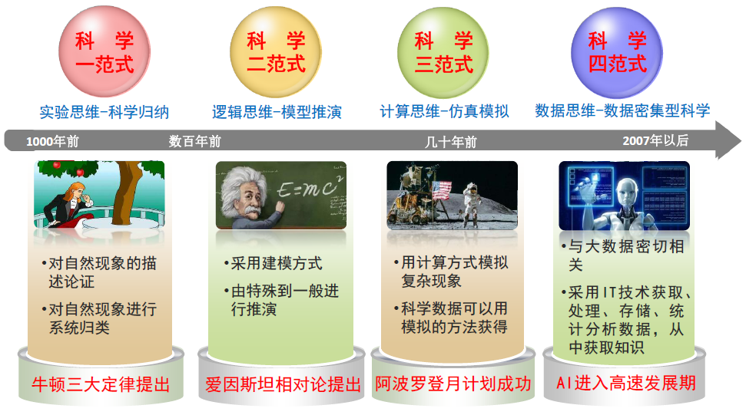
背景2：科学范式与数据思维

Slide 16
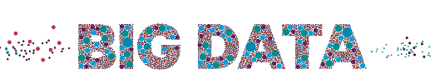
大数据
大数据作为继云计算、物联网之后IT行业又一颠覆性的技术，备受关注已是毋庸置疑的事实。它好比是21世纪的石油和金矿，是一个国家提升综合竞争力的又一关键资源。
大数据既是一类数据，也是一项技术，还是一种理念。

Slide 17
课程简介

Slide 18

为什么学习本课程？
数据挖掘、人工智能、机器学习的理念和思维方式已经成为人们应该具备的基本常识。
拥有这种理念，才能够掌握数据和运用数据的人，才能在“一切都被记录，一切都被分析”的数据化时代生存和发展。
计算机专业基础课。

Slide 19
课程目标
了解数据挖掘全貌，建立计算思维、数据思维的意识；
掌握数据挖掘的基本内涵和应用模式；
培养以数据为中心的问题求解能力，系统性的学习数据挖掘的核心原理与关键技术；
培养开源开放的精神，建立基于开源工具的数据分析与处理意识，并做到初步的数据挖掘实践训练；
让大家感受到数据与计算的美，数据与计算的愉悦；
点燃大家对数据挖掘、人工智能、机器学习的热情与兴趣！

Slide 20
面向核心素养的《数据挖掘》架构
课程大概念
多维单元体系
学习与实践过程
面向核心素养的数据科学专业课程
具备计算与数据核心素养的人
数据
数据思维
计算基础设施
算法
数据系统
数字化
学习情景
课程设计与实施
知识构建与问题求解
建模系统
科学建模
科学创新
科研素养
数字社会
计算与数据核心素养：数据素养、数据意识、建模思维、数字化学习与数据创新、增强智能、数字社会责任

Slide 21
课程模式

Slide 22
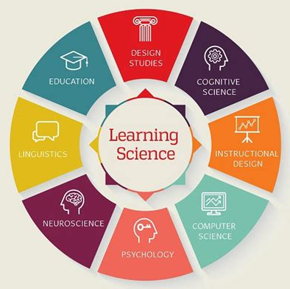
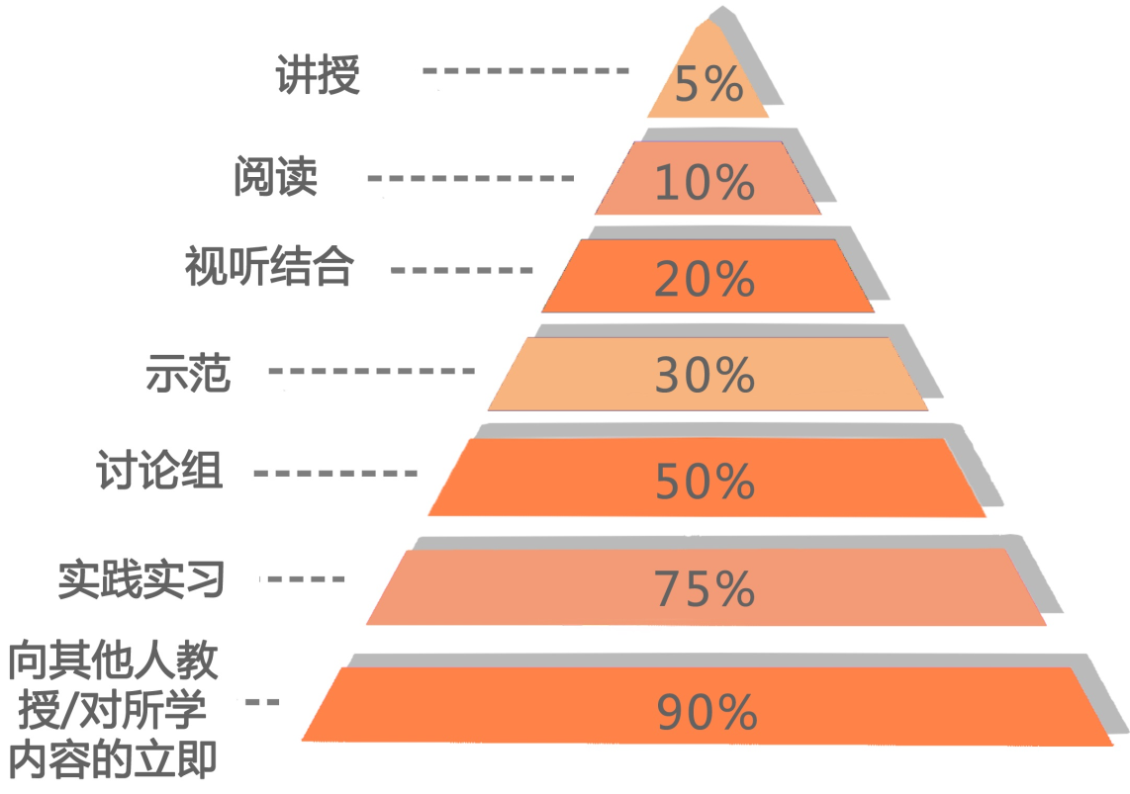
主体思路
激发思辨，建立意识
动手实践，训练思维

Slide 23

教学模式
线下教学
基本概念、思维方式、原理技术、应用案例
课程实训
课件同步、重点解释、补充阅读、动手实践
综合实践与创新
Project based learning

Slide 24
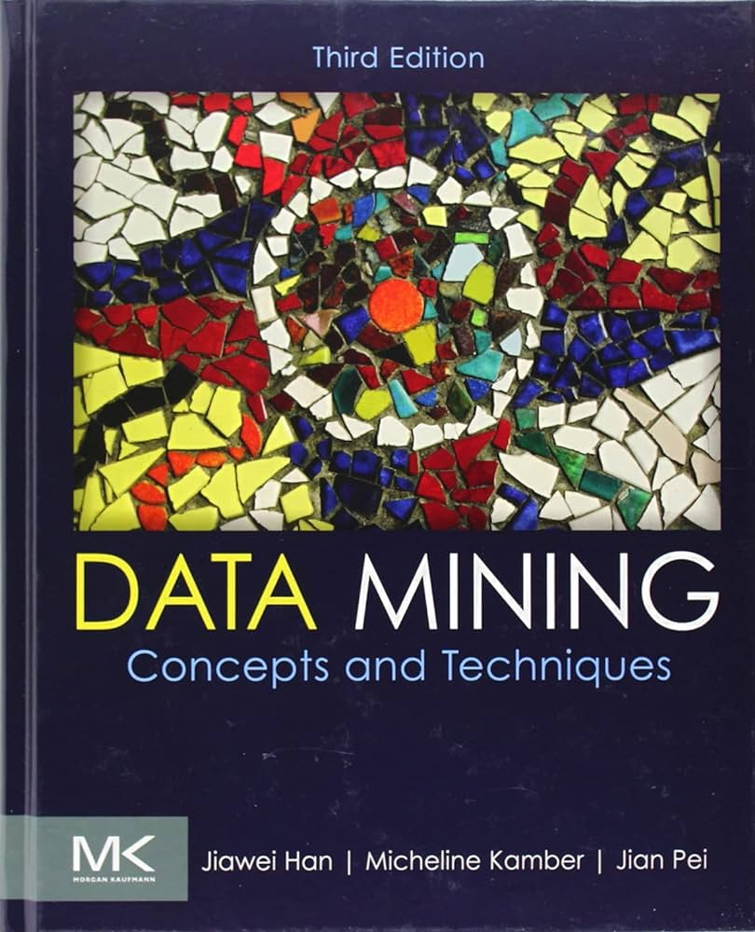
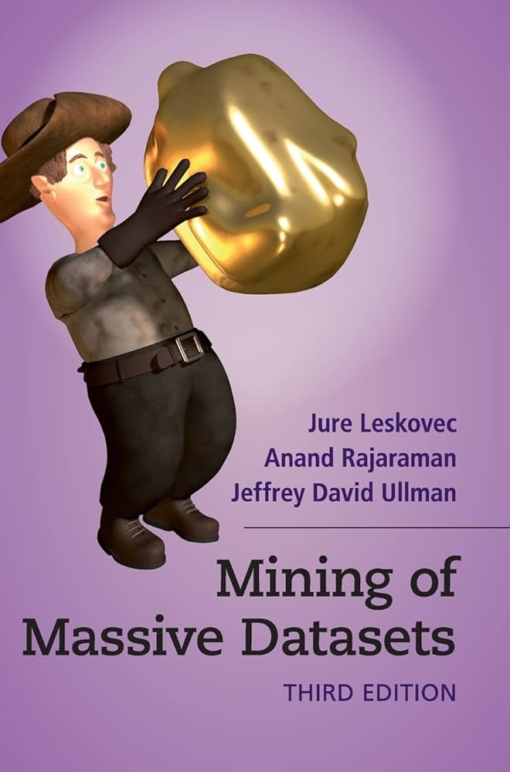

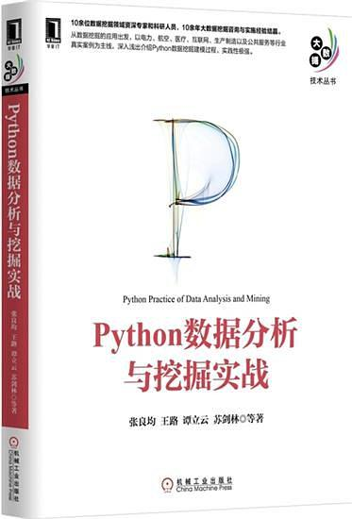
参考教材
教材
Jiawei Han, Micheline Kamber, and Jian Pei. Data Mining: Concepts and Techniques, 3rd ed. (2nd edition is also fine), Morgan Kaufmann Publishers, June 2012. ISBN 9780123814791. Get an electronic copy from the UCCS Library.
Jure Leskovec, Anand Rajaraman, and Jeff Ullman. Mining of Massive Datasets, 2nd ed., Cambridge University Press. (Free book at http://www.mmds.org/#ver21)

Slide 25

课程成绩
平时成绩：20% （个人）
综述：20% （团队）
课堂分享：20% （团队）
期末大作业：40% （个人）

Slide 26
课程设计
综述+课堂分享： 团队战
组队规则：3人/组
完成一个完整的课题综述（survey）：
以组为单位进行主题选择（先到先得，每个主题只能被选择一次），针对该主题进行调研、综述和分享。
每组三名成员，共同准备PPT演示文档和该主题的研究现状(survey)，提交到BB系统。
PPT也用于课堂分享，时间共计25分钟（18-20分钟演讲+5-7分钟问答）；
时间节点：
第6周：开始选题
第6~9周：完成项目作品
第10-15周：课题分享（每个团队25分钟；每周分享3组）

Slide 27
课程设计
期末大作业： 个人战
选题规则：3-4人/赛题
完成一个完整的实践项目：
从18个赛题中任选一道题目完成期末大作业，每道赛题被选的人数最多3-4人，先到先得，请各位同学先阅读题目。
提交作业源码，报告电子版、PPT电子版到blackboard系统上。另外交报告纸质版（最后一节课课堂交，需要本人签名）。
提交的ppt也用于期末大作业的实施情况展示，每个主题12分钟（演讲8分钟，问答4分钟）；
每位同学均需在赛题所在平台进行提交，提供提交记录和平台成绩；鼓励各位同学充分挖掘数据，多多创新。
时间节点：
第11-12周：开始选题
第12-15周：完成项目作品
第16-18周：课堂汇报（每个赛题12分钟；8分钟分享+4分钟问答）

Slide 28
课程群

Slide 29
多维数据、图形图像、
自然语言、Web页面…
大问题、大体量、 快速度、高并发…
统计算法、ML算法、
算法加速、参数优化…
搜索、电商、生物、教育…
博
大
精
深
数据挖掘
广（泛）
开（源）
思（维）
路（数）
数据模型、程序表达
串、链、树、表、图…
Hadoop、Hbase、
Hive、Spark…
计算思维、数据思维、
系统思维、设计思维…
数据科学过程、在线协作实训…

Slide 30


Slide 31

第 1 章 绪论
1
信息文明与数据简史
2
数据科学与工程的基本内涵
3
第四范式：数据密集型科学
4
数据科学与工程的应用
5
实践：以Git和Python为中心

Slide 32
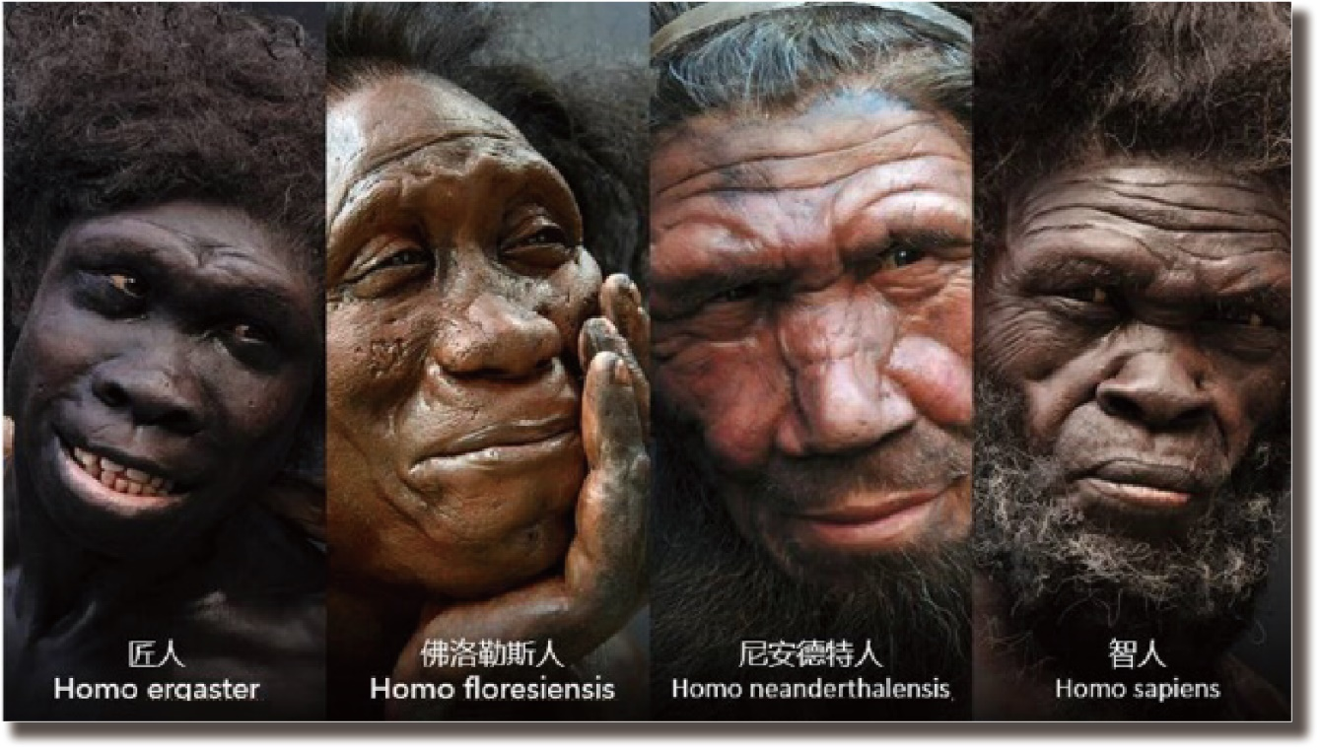
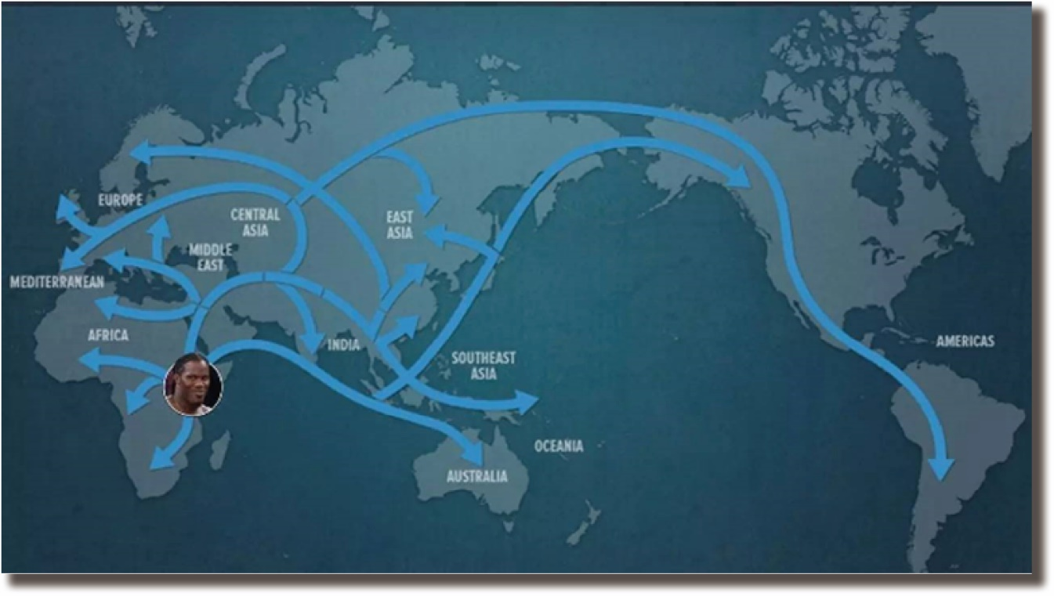
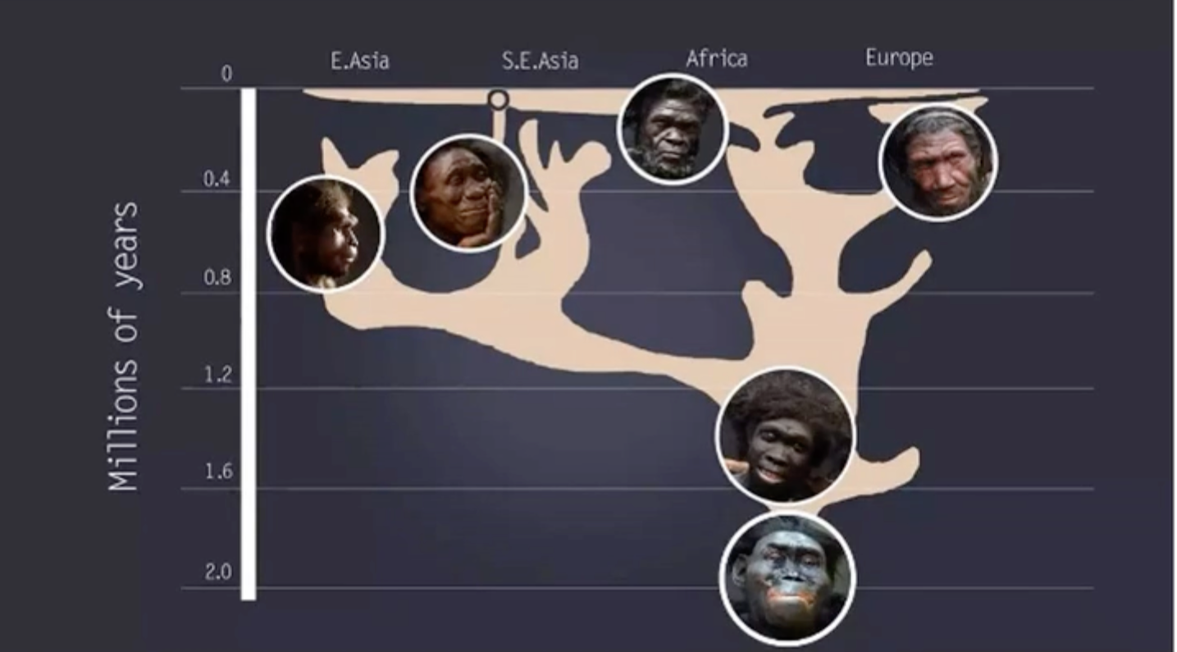
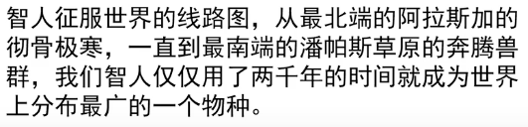
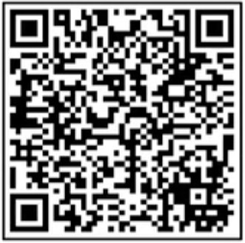
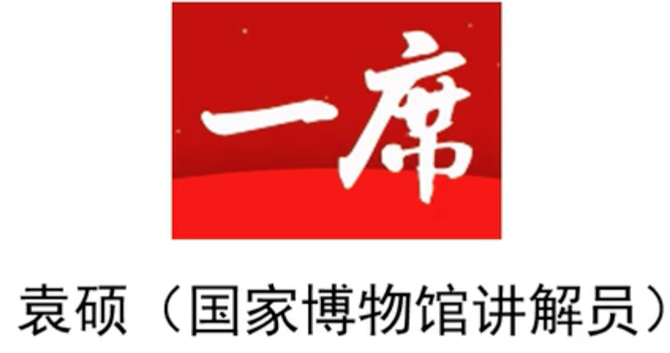
1.1 信息文明与数据简史
比较重要的四个人种
人类的祖先

Slide 33
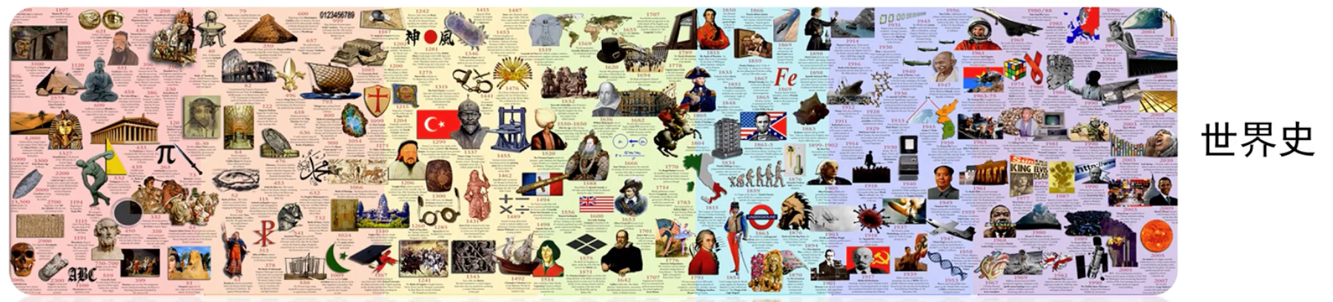
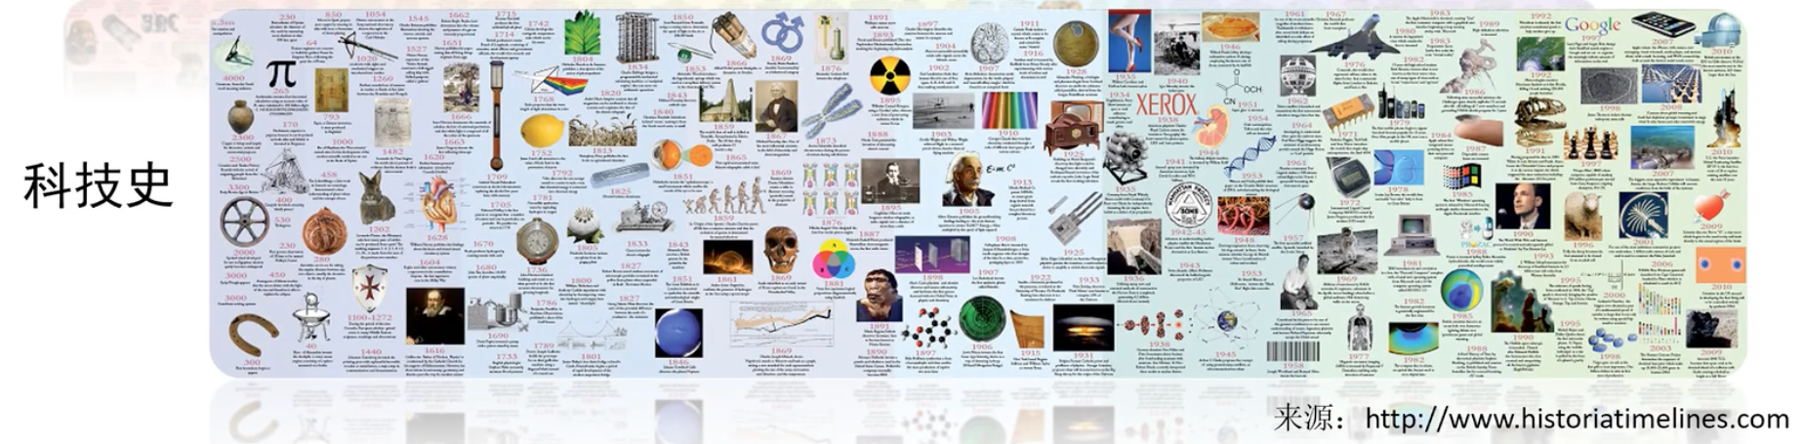
1.1 信息文明与数据简史
人类文明的历史

Slide 34
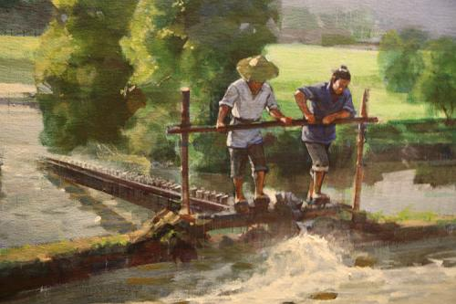
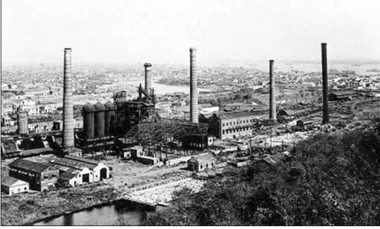
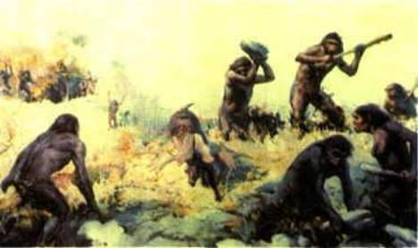
1.1 信息文明与数据简史
原始文明
生产力水平底下
农业文明
自然经济和农业生产占主导地位
工业文明
对自然大规模掠夺开发
以简单自然农业为生
利用可再生能源（畜力、水力等）
多轮科技革命
“机械思维”方法论出现
人类文明的启蒙与机械思维

Slide 35
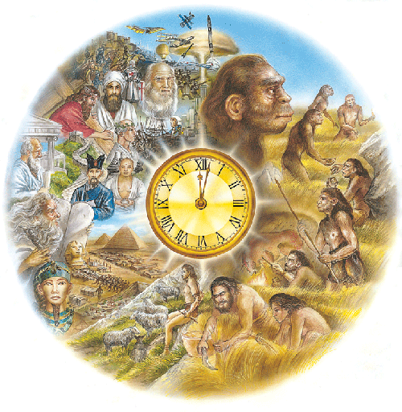
1.1 信息文明与数据简史
原始文明 | 农业文明 | 工业文明 | 信息文明 | 人类未来
农业革命 工业革命 信息革命 智能革命 (解放体力) (解放脑力) (超越脑力)
采集时代 | 农耕时代 | 机械时代 | 数字时代 | 智慧时代
人之力 | 物之力 | 能之力 | 算之力 | 智之力
人类文明的升华与智慧时代

Slide 36
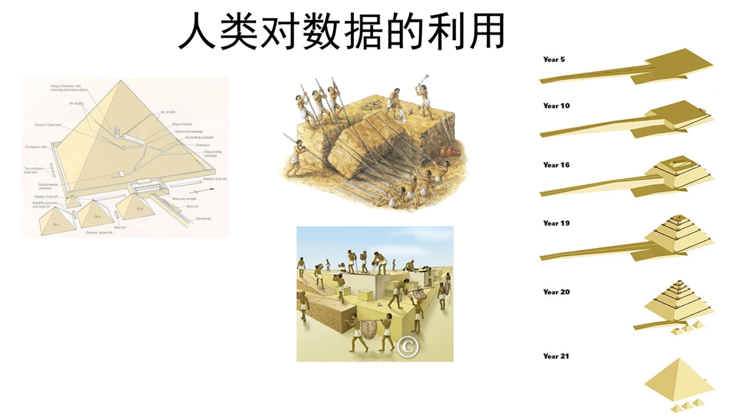
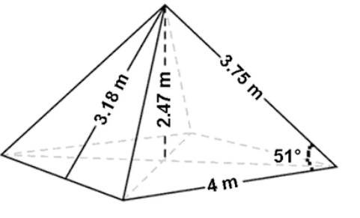
1.1 信息文明与数据简史

Slide 37
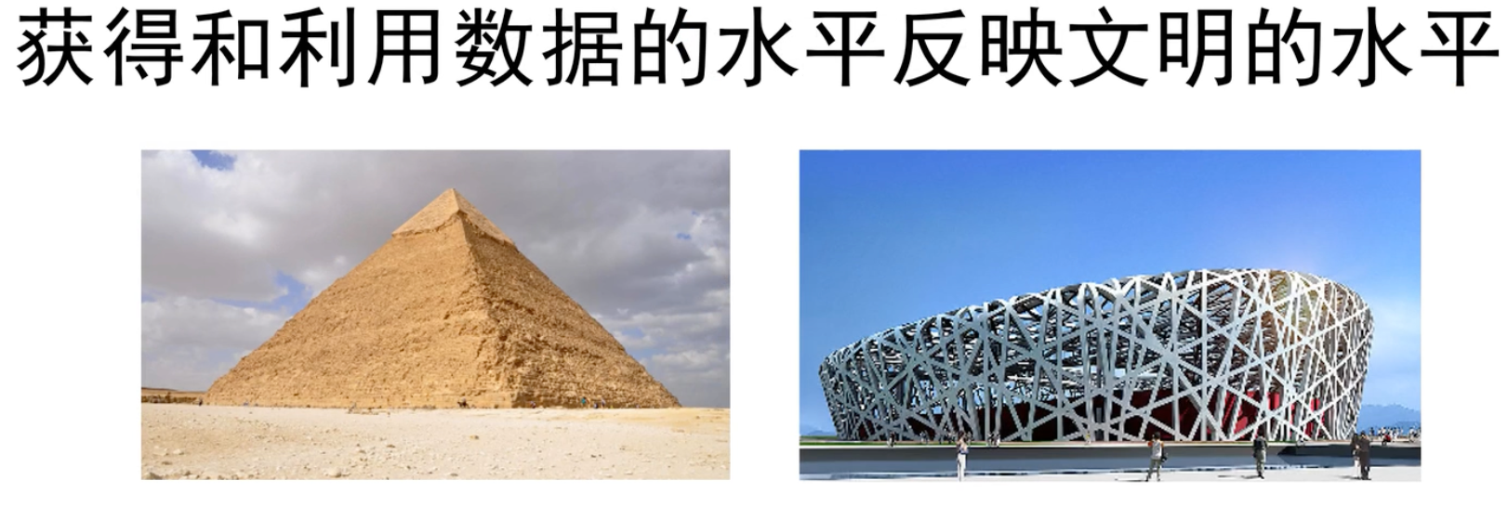

1.1 信息文明与数据简史

Slide 38
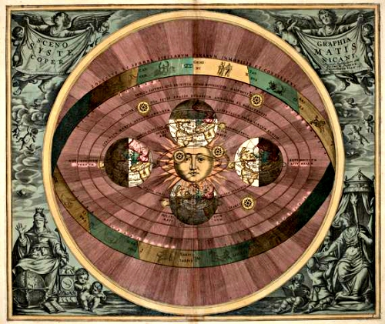

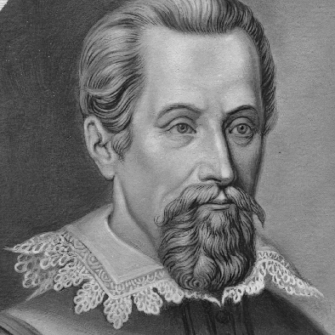
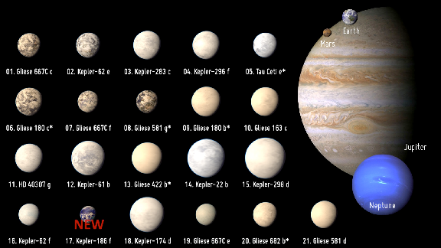
1.1 信息文明与数据简史
大胆假设 小心求证
伽利略对星空的观测； 开普勒的发现三定律
积累足够的观测数据
提出一个先验的世界模型
调整模型的参数直至拟合数据
机械思维

Slide 39
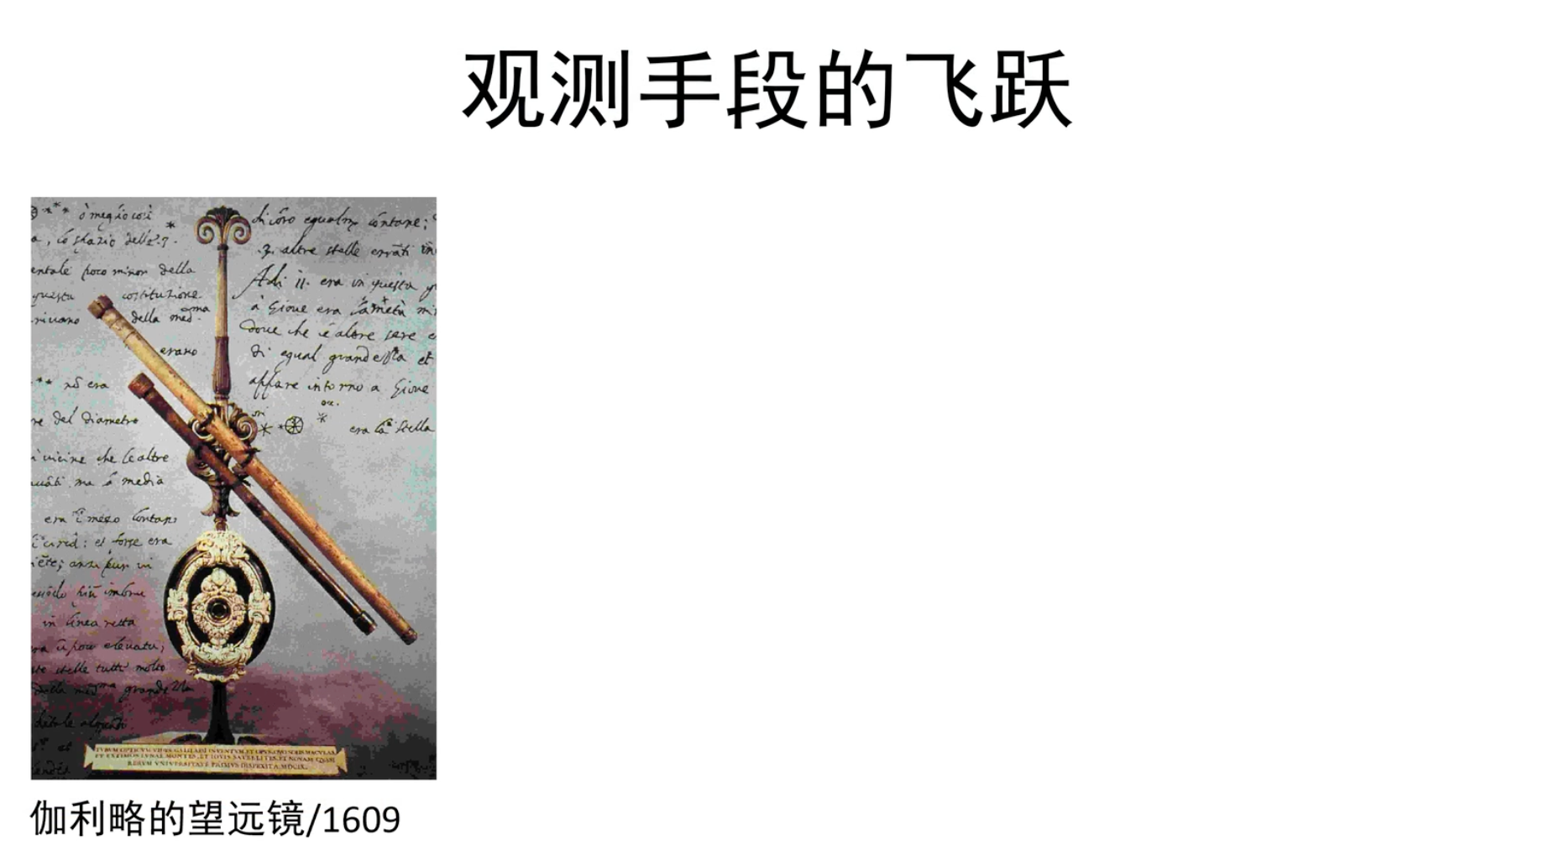
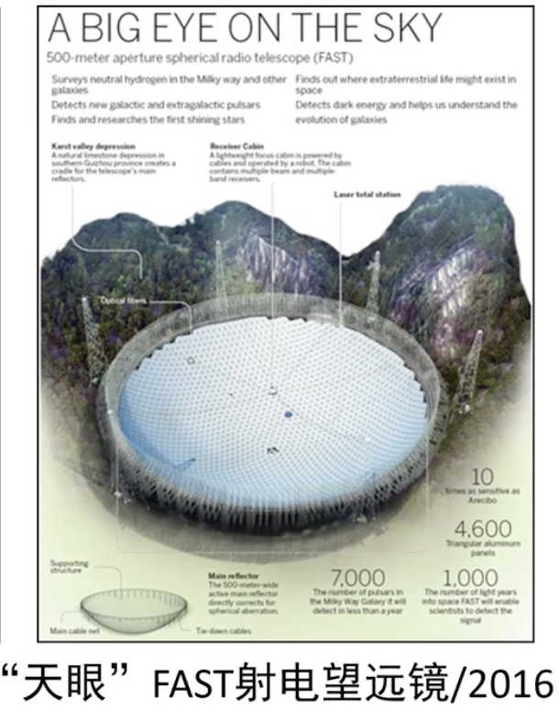

1.1 信息文明与数据简史
伽利略对星空的观测； 开普勒的发现三定律

Slide 40



Slide 41
1.1 信息文明与数据简史
思考题
数据的利用对人类的发展起到了怎样的推动作用？
现实生活中你观察到了那些数据科学的应用场景？
欢迎互动

